Slide 1

数据库系统原理
第三章 关系数据库标准语言SQL

Slide 2
第三章 关系数据库标准语言SQL
  3.1 SQL概述
  3.2 数据定义
  3.3 查询
  3.4 数据更新
  3.5 视图
  3.6 数据控制
  3.7 嵌入式SQL
  3.8 小结

Slide 3
3.6 数据控制
概述
3.6.1 授权
3.6.2 收回权限
小结

Slide 4
概述
数据控制亦称为数据保护，包括数据的：
安全性控制
完整性控制
并发控制
恢复

Slide 5
SQL语言的数据控制功能
SQL语言提供了数据控制功能，能够在一定程度上保证数据库中数据的完全性、完整性，并提供了一定的并发控制及恢复能力。

Slide 6
1. 完整性
数据库的完整性是指数据库中数据的正确性与相容性。
SQL语言定义完整性约束条件
  CREATE TABLE语句
  ALTER TABLE语句
    码
    取值唯一的列
    参照完整性
    其他约束条件

Slide 7
2. 并发控制
并发控制: 当多个用户并发地对数据库进行操作时，对他们加以控制、协调，以保证并发操作正确执行，保持数据库的一致性。
SQL语言并发控制能力：
提供事务、事务开始、事务结束、提交等概念

Slide 8
3. 恢复
恢复: 当发生各种类型的故障导致数据库处于不一致状态时，将数据库恢复到一致状态的功能。
SQL语言恢复功能：
提供事务回滚、重做等概念
（UNDO、REDO）

Slide 9
4. 安全性
安全性：保护数据库，防止不合法的使用所造成的数据泄露和破坏。
保证数据安全性的主要措施
  存取控制：控制用户只能存取他有权存取的数据
  规定不同用户对于不同数据对象所允许执行的操作

Slide 10
DBMS实现数据安全性保护的过程
用户或DBA把授权决定告知系统
SQL的GRANT和REVOKE
DBMS把授权的结果存入数据字典
当用户提出操作请求时，DBMS根据授权定义进行检查，以决定是否执行操作请求

Slide 11
安全性(续)
谁定义？
DBA和表的建立者（即表的属主）
如何定义？
SQL语句：
GRANT
REVOKE

Slide 12
3.6.1 授 权
GRANT语句的一般格式：
GRANT <权限>[,<权限>]...
[ON <对象类型> <对象名>]
TO <用户>[,<用户>]...
[WITH GRANT OPTION];
谁定义？DBA和表的建立者（即表的属主）
GRANT功能：将对指定操作对象的指定操作权限授予指定的用户。

Slide 13
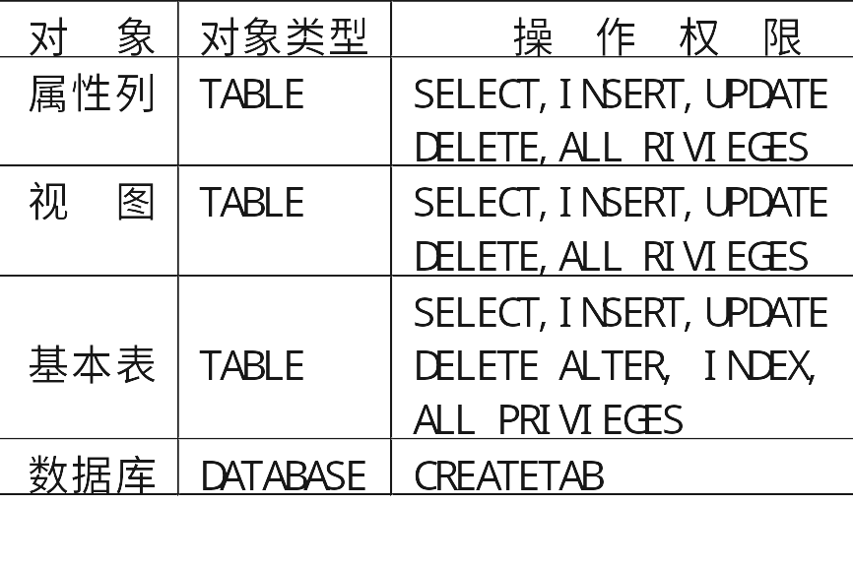
(1) 操作权限

Slide 14
(2) 用户的权限
建表（CREATETAB）的权限:属于DBA
DBA授予-->普通用户
基本表或视图的属主拥有对该表或视图的一切操作权限
接受权限的用户:
一个或多个具体用户
PUBLIC（全体用户）

Slide 15
(4) WITH GRANT OPTION子句
指定了WITH GRANT OPTION子句:
获得某种权限的用户还可以把这种权限再授予别的用户。
没有指定WITH GRANT OPTION子句:
获得某种权限的用户只能使用该权限，不能传播该权限

Slide 16
例题
例1 把查询Student表权限授给用户U1
GRANT SELECT
ON TABLE Student
TO U1;

Slide 17
例题（续）
例2 把对Student表和Course表的全部权限授予用户U2和U3
GRANT ALL PRIVILIGES
ON TABLE Student, Course
TO U2, U3;
例4

Slide 18
例题（续）
例3 把对表SC的查询权限授予所有用户
GRANT SELECT
ON TABLE SC
TO PUBLIC;

Slide 19
例题（续）
例4 把查询Student表和修改学生学号的权限授给用户U4
GRANT UPDATE(Sno), SELECT
ON TABLE Student
TO U4;

Slide 20
例题（续）
例5 把对表SC的INSERT权限授予U5用户，并允许他再将此权限授予其他用户
GRANT INSERT
ON TABLE SC
TO U5
WITH GRANT OPTION;

Slide 21
传播权限
执行例5后，U5不仅拥有了对表SC的INSERT权限，
还可以传播此权限：
GRANT INSERT ON TABLE SC TO U6
WITH GRANT OPTION;
同样，U6还可以将此权限授予U7：
GRANT INSERT ON TABLE SC TO U7;
但U7不能再传播此权限。
U5--> U6--> U7

Slide 22
例题（续）
例6 DBA把在数据库S_C中建立表的权限授予用户U8
GRANT CREATETAB
ON DATABASE S_C
TO U8;

Slide 23
3.6 数据控制
概述
3.6.1 授权
3.6.2 收回权限
小结

Slide 24
SQL收回权限的功能
REVOKE语句的一般格式为：
REVOKE <权限>[,<权限>]...
[ON <对象类型> <对象名>]
FROM <用户>[,<用户>]...;
功能：从指定用户那里收回对指定对象的指定权限

Slide 25
例题
例7 把用户U4修改学生学号的权限收回
REVOKE UPDATE(Sno)
ON TABLE Student
FROM U4;

Slide 26
例题（续）
例8 收回所有用户对表SC的查询权限
REVOKE SELECT
ON TABLE SC
FROM PUBLIC;

Slide 27
例题（续）
例9 把用户U5对SC表的INSERT权限收回
REVOKE INSERT
ON TABLE SC
FROM U5;

Slide 28
权限的级联回收
系统将收回直接或间接从U5处获得的对SC
表的INSERT权限:
-->U5--> U6--> U7
收回U5、U6、U7获得的对SC表的INSERT
权限:
<--U5<-- U6<-- U7

Slide 29
小结:SQL灵活的授权机制
DBA拥有对数据库中所有对象的所有权限，并可以根据应用的需要将不同的权限授予不同的用户。
用户对自己建立的基本表和视图拥有全部的操作权限，并且可以用GRANT语句把其中某些权限授予其他用户。
被授权的用户如果有“继续授权”的许可，还可以把获得的权限再授予其他用户。
所有授予出去的权力在必要时又都可以用REVOKE语句收回。

Slide 30


下课了。。。
追
求
休息一会儿。。。

